Slide 1
3.1.4 Struktur des Universums
  Astronomie
  Wahlfach
Sternhaufenbilder
E. Malz
ZPG Astronomie

Slide 2
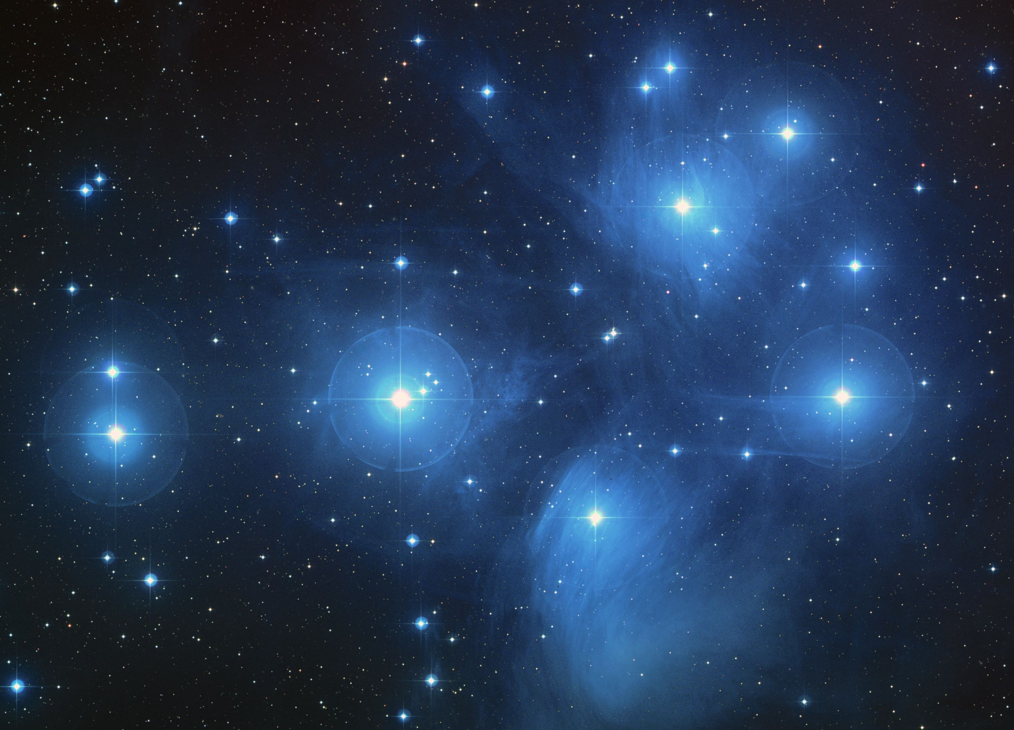
M45: Die Plejaden
Entfernung: 136 pc
Sternbild: Stier
Bild: „Pleiades large“ von NASA, ESA, AURA/Caltech, Palomar Observatory via https://commons.wikimedia.org/wiki/File:Pleiades_large.jpg [Public Domain(PD-USGov)]

Slide 3
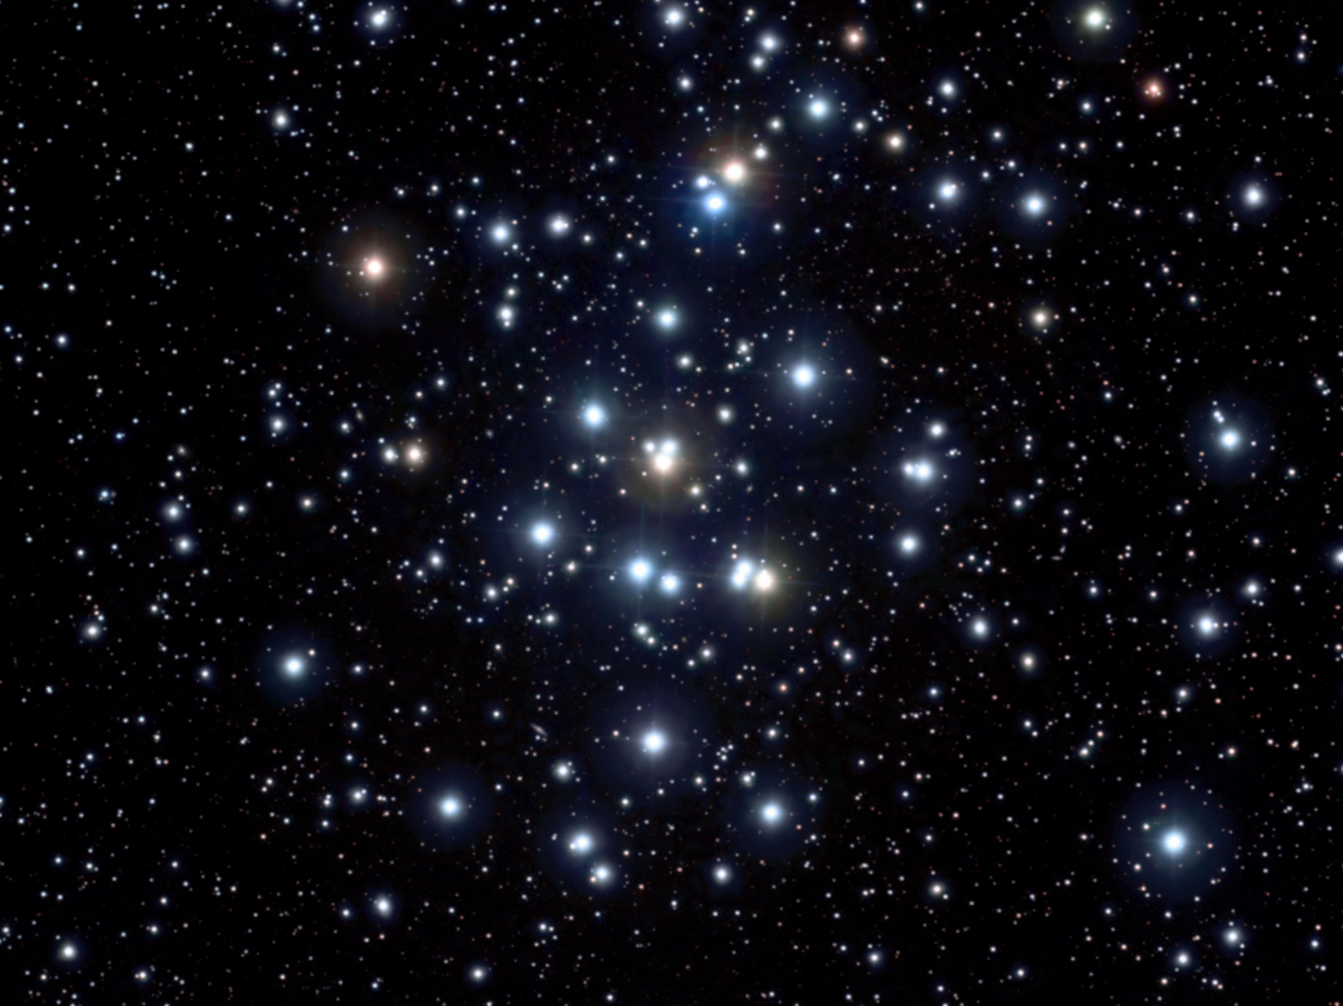

M44: Praesepe
Entfernung: 176 pc
Sternbild: Krebs
Bild: „Messier 44 2018“ von Giuseppe Donatiello from Oria (Brindisi), Italy via https://commons.wikimedia.org/wiki/File:Messier_44_2018.jpg [CC0 1.0]

Slide 4
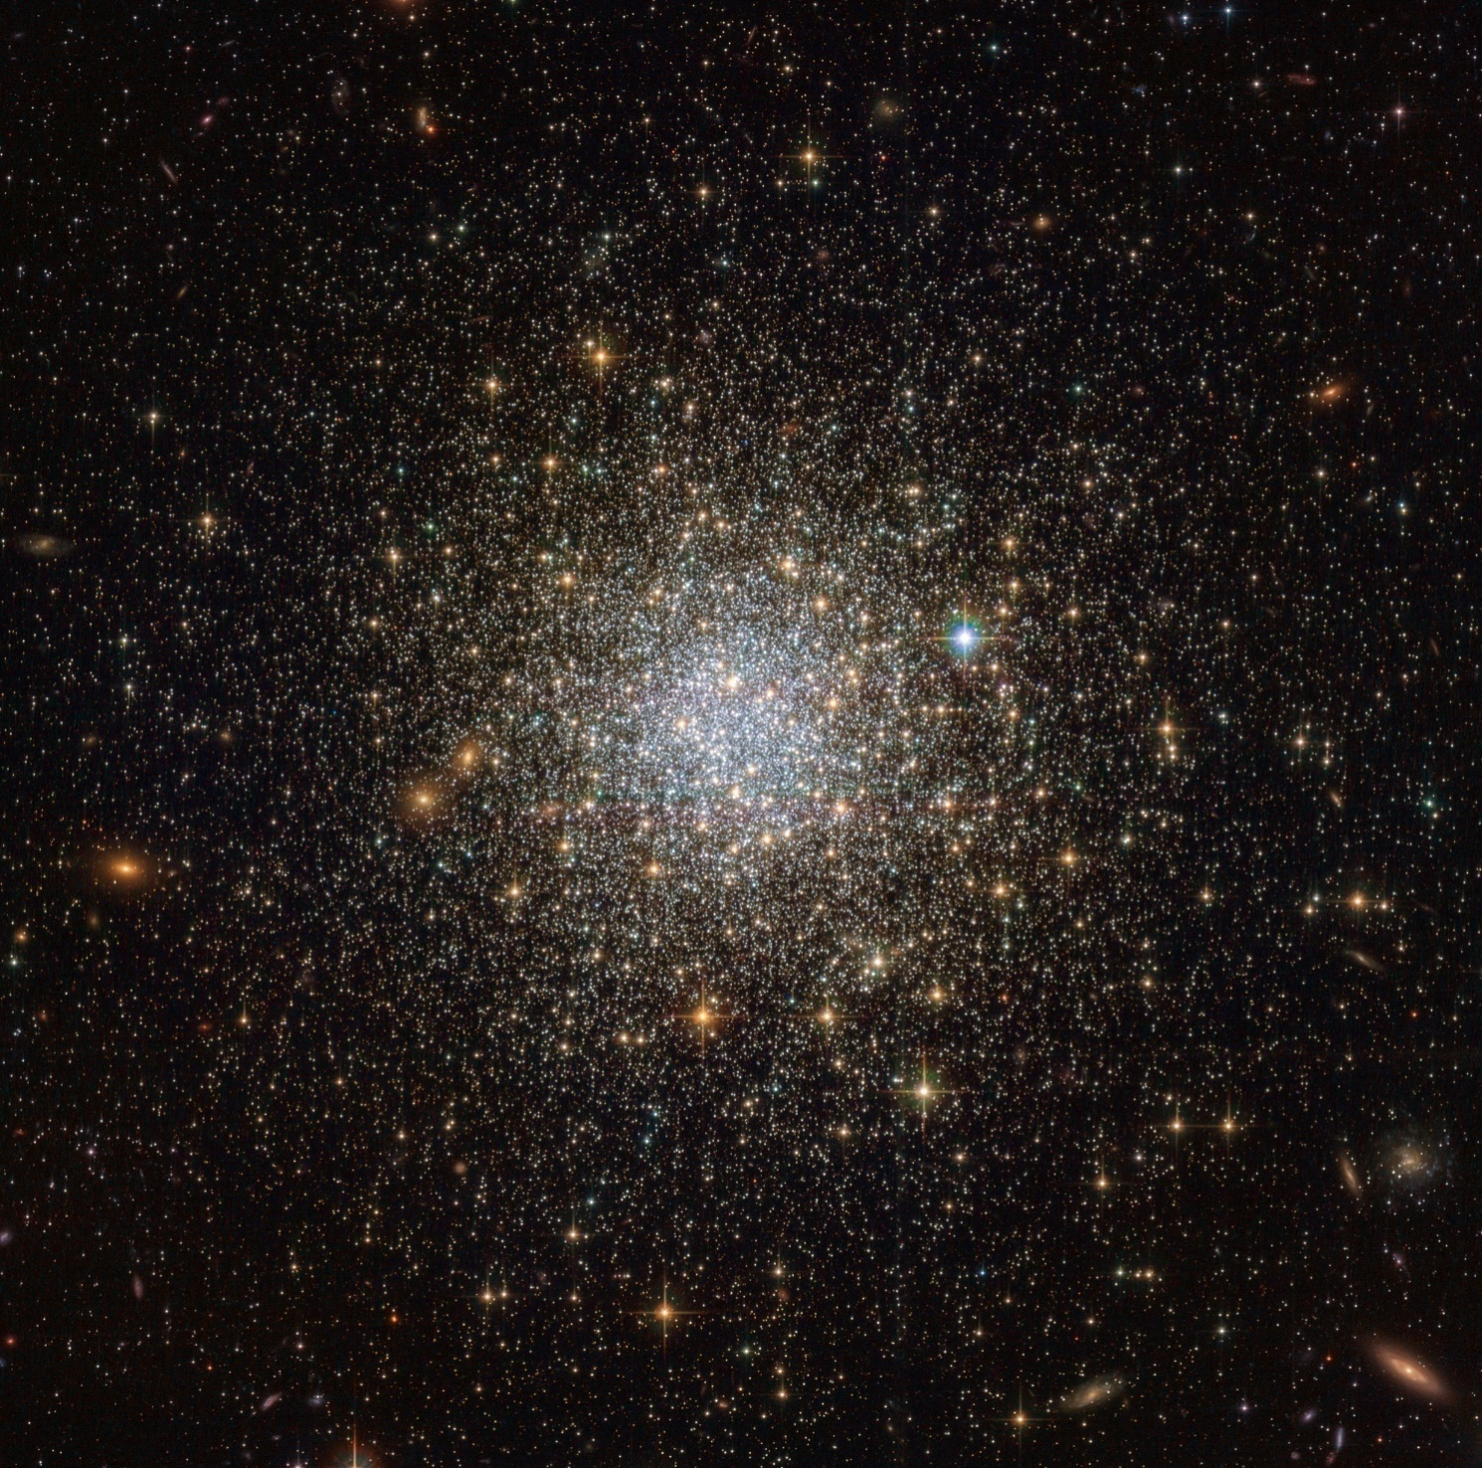
NGC1466
Entfernung: 48500 pc
Sternbild: kleine Wasserschlange
Bild: „NGC1466“ von ESA/Hubble & NASA via https://esahubble.org/images/potw1852a/ [CC BY 4.0]

Slide 5
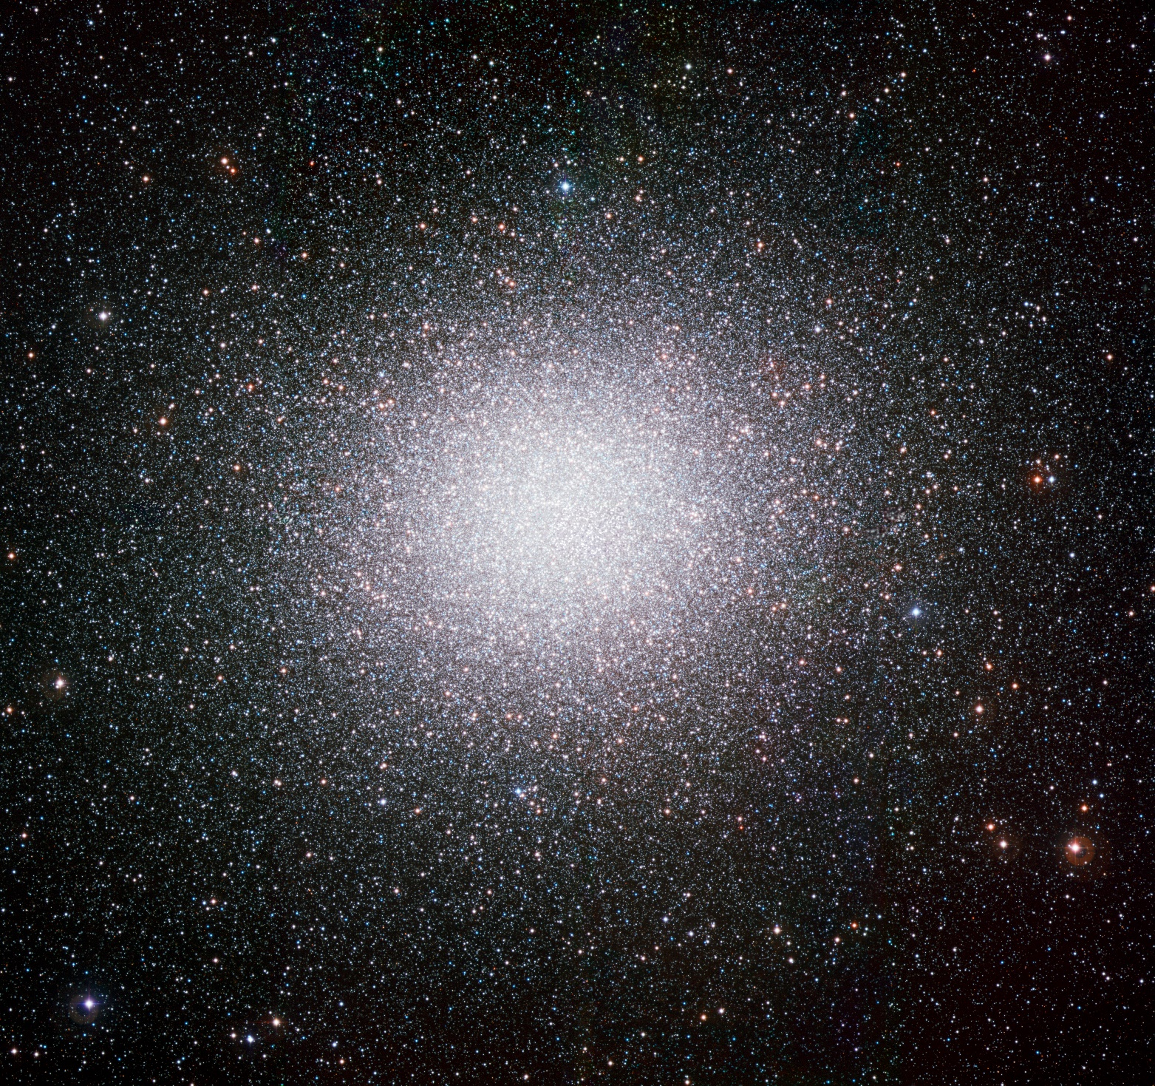

Omega Centauri
Entfernung: 5300 pc
Sternbild: Zentaur
Bild: „Omega Centauri by ESO“ von ESO via https://commons.wikimedia.org/wiki/File:Omega_Centauri_by_ESO.jpg [CC BY 4.0]

